Slide 1


Slide 2
MÃ ĐỀ TÀI: 77
ĐỒ ÁN TỐT NGHIỆP
MỘT HỆ THỐNG PHÂN LOẠI ĐỘ CHÍN QUẢ CÀ CHUA DỰA TRÊN KỸ THUẬT THỊ GIÁC MÁY TÍNH
GVHD: TS PHẠM QUỐC THIỆN
SVTH: BÙI CÔNG THỊNH – 1811051670 – 18DTDA3
TP. Hồ Chí Minh, ngày 28 tháng 8 năm 2022

Slide 3
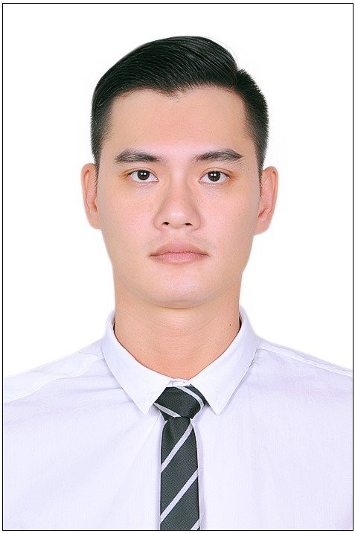
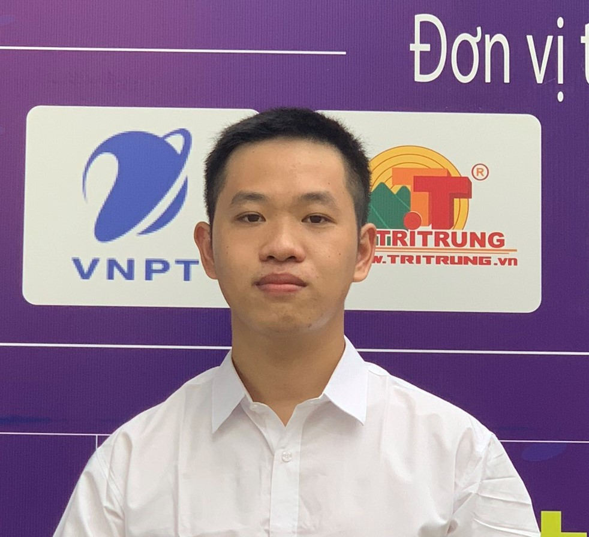
GVHD: TS. Phạm Quốc Thiện
SVTH: Bùi Công Thịnh
1811051670
18DTDA

Slide 4
NỘI DUNG BÁO CÁO
Lý do chọn đề tài
Mục tiêu đề tài
Nhiệm vụ đề tài
Kết quả đạt được
Kết luận & Hướng phát triển

Slide 5
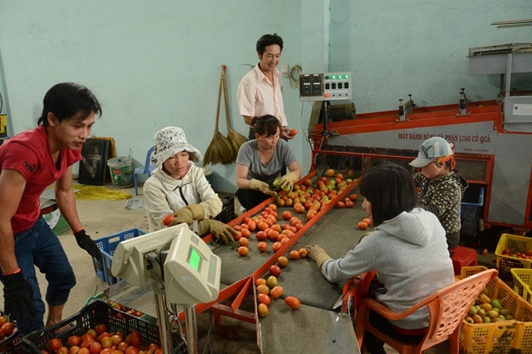
LÝ DO CHỌN ĐỀ TÀI
Nâng cao năng suất, hiệu quả phân loại so với phương pháp thủ công
Sự phát triển của thị giác máy tính, deep learning. Xu hướng áp dụng vào hệ thống máy móc tự động.
Công nhân phân loại cà chua

Slide 6
MỤC TIÊU ĐỀ TÀI
01
Xây dựng thành công mô hình Mask R – CNN cho hệ thống phân loại độ chín cà chua. Mô hình có độ chính xác cao
02
Thiết kế được mô hình phần cứng.
03
Thiết kế thành công giao diện điều khiển, giám sát trên LabVIEW. Ứng dụng thành công mạng truyền thông Modbus TCP/IP vào mô hình.
04
Hệ thống có thể phân loại được độ chín quả cà chua. Đồng thời có thể dễ dàng sửa đổi, nâng cấp để phân loại các loại quả khác, hướng tới áp dụng vào thực tế.

Slide 7
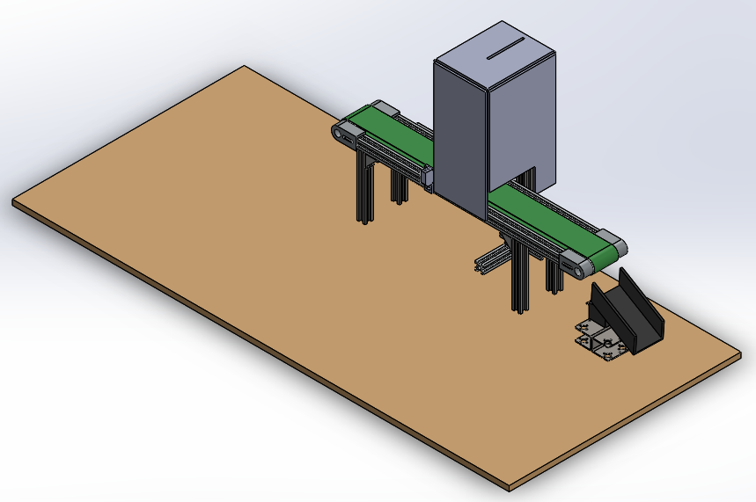
GIỚI HẠN ĐỀ TÀI
Đề tài dừng ở mức độ mô hình.
Tốc độ xử lý còn chậm
Tập trung vào việc xây dựng mô hình Mask R – CNN cho cà chua từ kiến trúc có sẵn. Sự kết hợp giữa chương trình Python với LabVIEW và mạng truyền thông Modbus.
Giải pháp về bộ phận vận chuyển, cơ cấu phân loại chưa phù hợp với thực tế.
Thiết kế 3D mô hình

Slide 8
NHIỆM VỤ ĐỀ TÀI
Tìm hiểu các giải pháp công nghệ
Xây dựng mô hình Mask R - CNN
Kết nối các thành phần, chạy thử nghiệm
Hiệu chỉnh mô hình, viết báo cáo
1
2
3
4
5
6
7
Lựa chọn giải pháp, thiết kế phần cứng
Lập trình điều khiển: PLC, Arduino, LabVIEW, truyền thông Modbus
Hoàn thiện mô hình, viết báo cáo

Slide 9
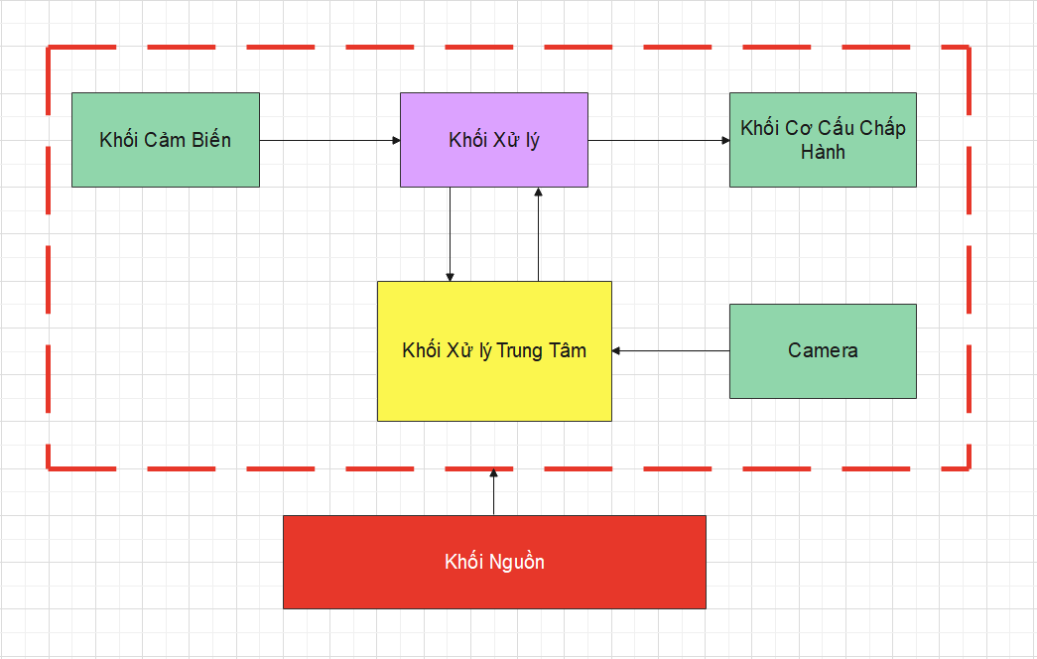
KẾT QUẢ ĐỀ TÀI
Sơ đồ khối hệ thống:

Slide 10
KẾT QUẢ ĐỀ TÀI
STT | Tên thiết bị | Loại | Số lượng
1 | S7 – 1200 1211 DC/DC/DC | PLC | 1
2 | Uno R3 ATmega328P | Board Arduino | 1
3 | ELP – USB 8MP | Camera | 1
4 | TP - Link | Switch | 1
5 | MG 996R | Động cơ servo | 1
6 | 5840 – 31ZY | Động cơ giảm tốc DC | 1
7 | Fuji BC63E1GC | MCB | 1
8 | Omron MY4N | Relay | 2
9 | Chint NP2 | Nút nhấn | 2
Bảng thiết bị đề tài sử dụng

Slide 11
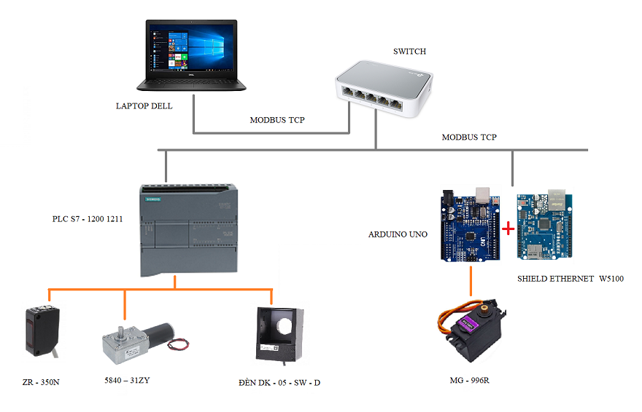
KẾT QUẢ ĐỀ TÀI
Sơ đồ nguyên lý hệ thống

Slide 12
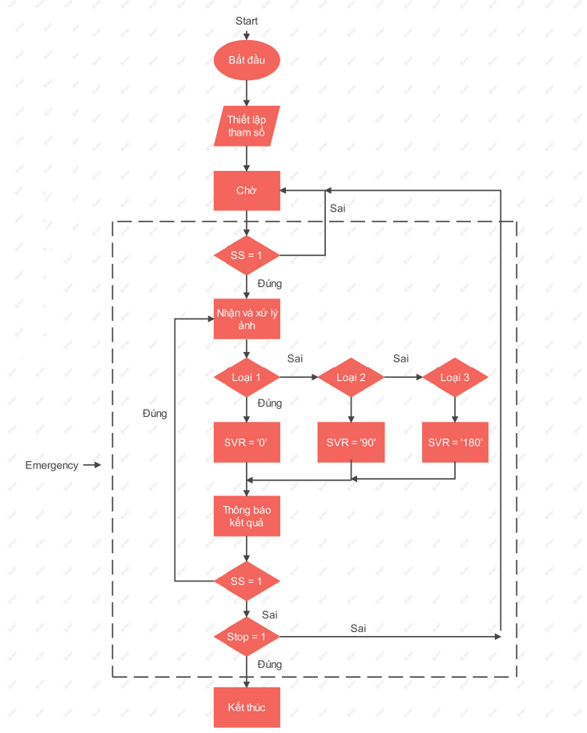
Lưu đồ giải thuật

Slide 13
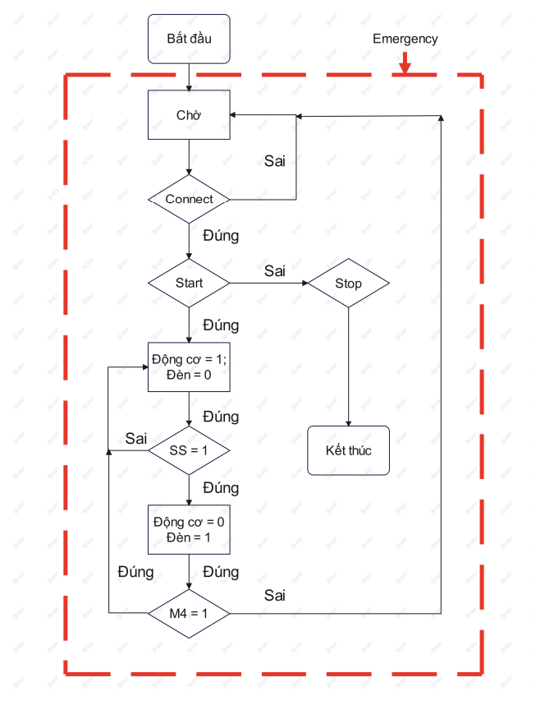
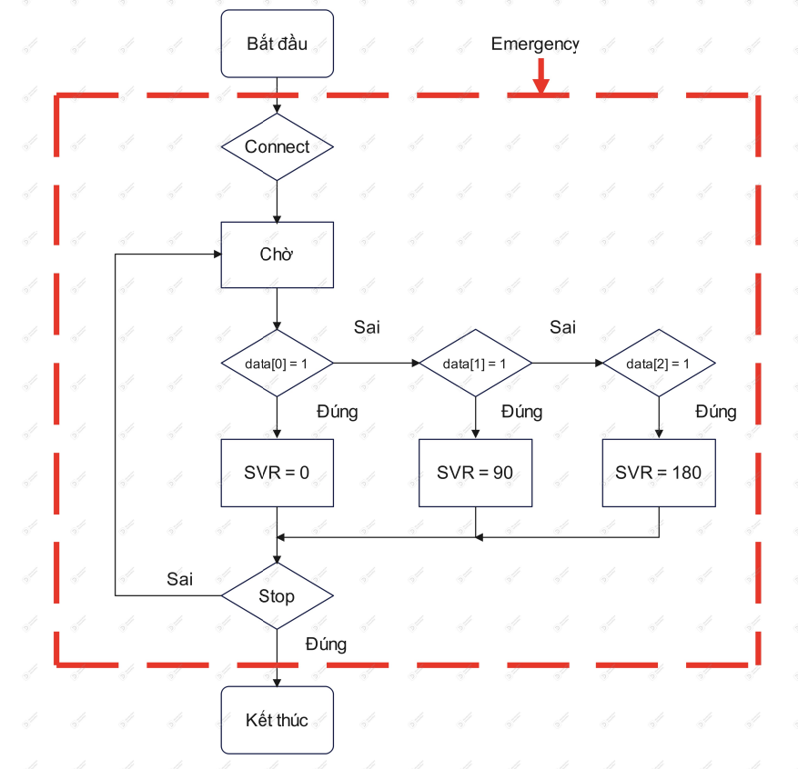
Lưu đồ giải thuật PLC
Lưu đồ giải thuật Arduino

Slide 14
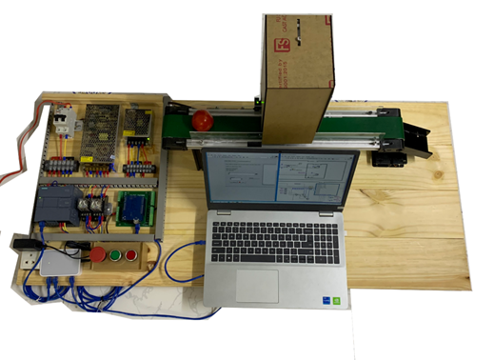
KẾT QUẢ ĐỀ TÀI
Hình ảnh tổng thể hệ thống

Slide 15
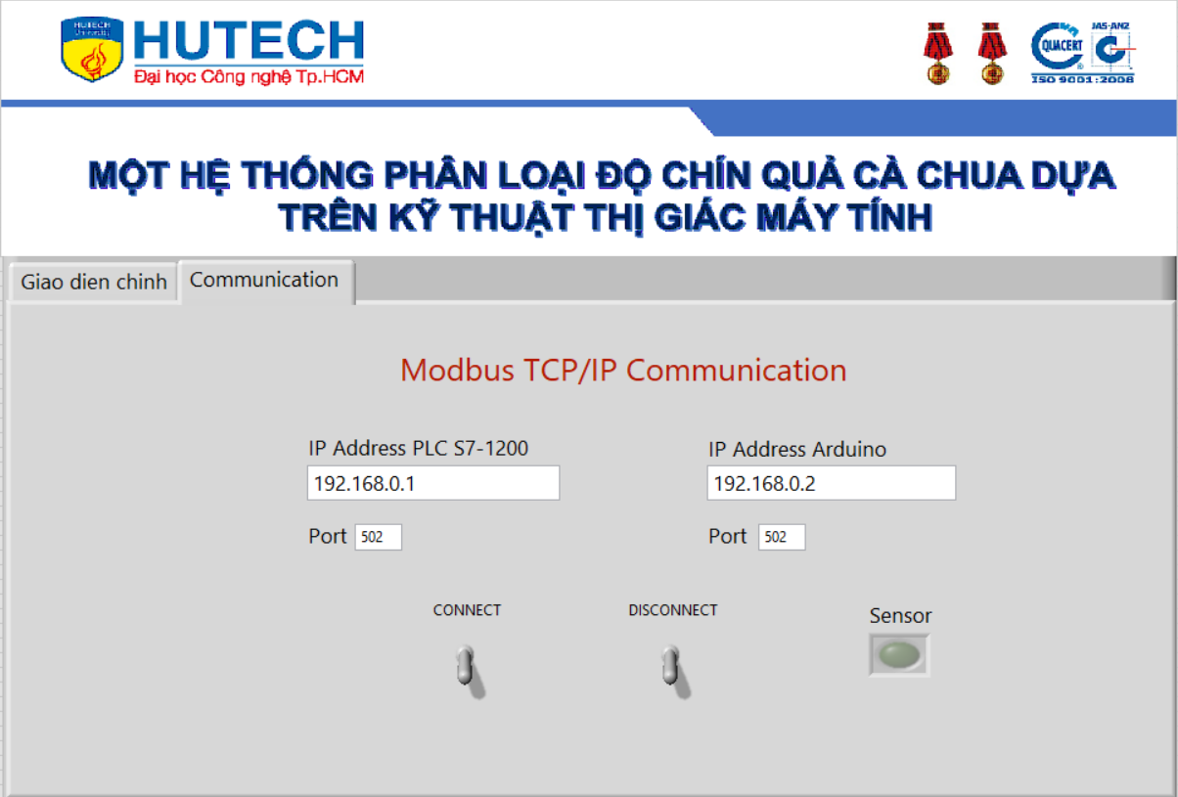
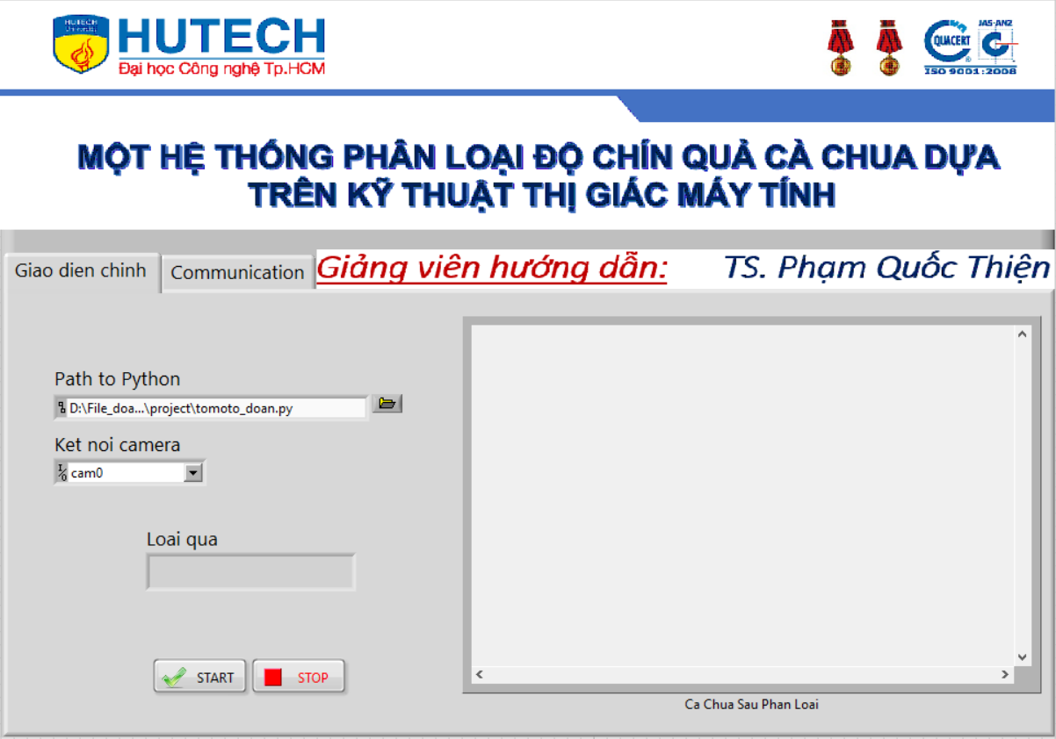
KẾT QUẢ ĐỀ TÀI
Giao diện điều khiển trên LabVIEW

Slide 16
KẾT LUẬN
Đã thiết kế thành công mô hình phân loại cà chua hoàn chỉnh, gồm: phần mềm điều khiển; cơ cấu vận chuyển; cơ cấu phân loại.
Mô hình Mask R – CNN cho quả cà chua có độ chính xác tương đối cao.
Giao diện điều khiển, giám sát trên LabVIEW trực quan, thân thiện.
Mạng truyền thông Modbus TCP/IP giữa LabVIEW với PLC và Arduino hoạt động ổn định.
Có thể sử đổi để sử dụng cho các loại quả khác
Thực tế Dự đoán | Loại 1 | Loại 2 | Loại 3
Loại 1 | 12 | 1 | 0
Loại 2 | 1 | 10 | 0
Loại 3 | 0 | 1 | 15
Bảng thống kê mô hình

Slide 17
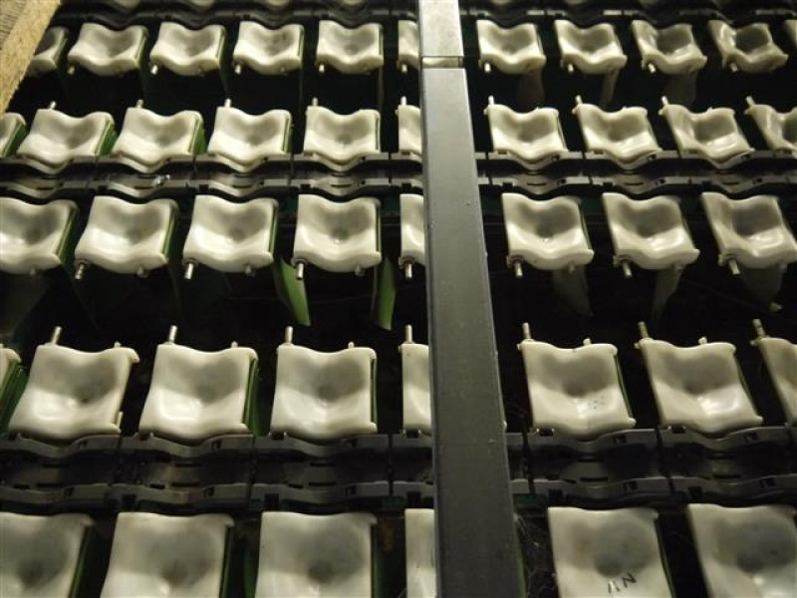
HƯỚNG PHÁT TRIỂN
Cải thiện độ chính xác, tốc độ xử lý của mô hình Mask R – CNN.
Hoàn thiện, tối ưu chương trình điều khiển.
Tìm hiểu, nghiên cứu bộ phận vận chuyển, phân loại quả tối ưu hơn.
Nghiên cứu, bổ sung thêm các bài toán khối lượng, chất lượng quả, kích cỡ vào đề tài.
Cơ cấu lắp Greefa-flaps (kép)

Slide 18
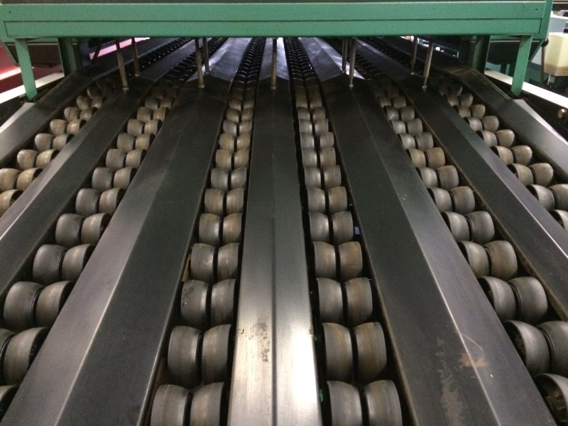
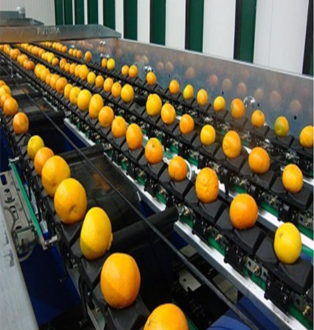
HƯỚNG PHÁT TRIỂN
Cơ cấu lắp Greefa-flaps (kép)
Cơ cấu vận chuyển con lăn hình diabolo

Slide 19
Cảm ơn !
Quý Thầy, Cô và các bạn đã chú ý lắng nghe

Slide 20
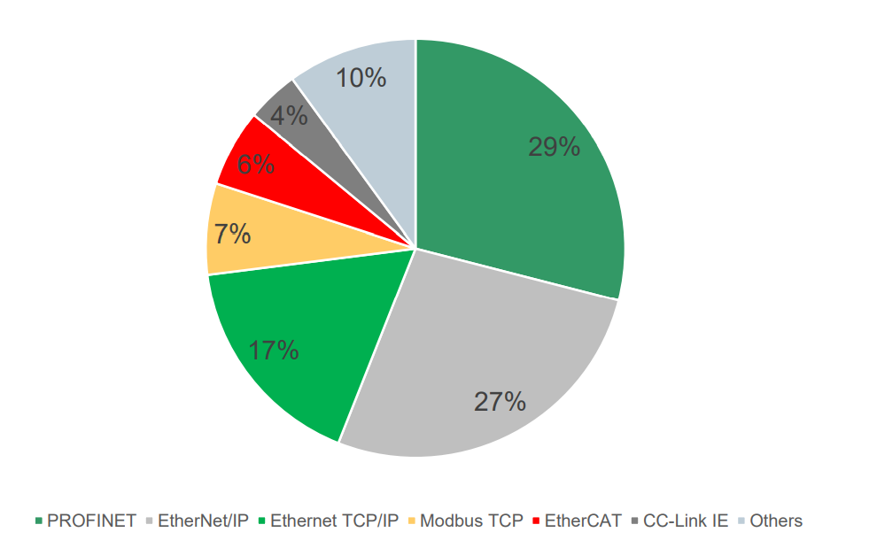
GIẢI PHÁP ĐỀ TÀI
Mạng truyền thông:
Sử dụng thức truyền thông Modbus TCP/IP qua ethernet
Cho phép các thiết bị của hệ thống không nhất thiết phải đặt gần nhau, sát với thực tế.
Thiết bị sử dụng: Switch Ethernet TP-Link với 5 cổng RJ45.
Biểu đồ thống kê

Slide 21
KẾT QUẢ ĐỀ TÀI
Bảng địa chỉ kết nối truyền thông Modbus TCP/IP
STT | Tên | IP Address | Subnetmask | Default gateway
1 | Laptop | 192.168.0.100 | 255.255.255.0 | 192.168.0.10
2 | PLC S7 – 1200 1211 | 192.168.0.1 | 255.255.255.0
3 | Arduino Uno R3 | 192.168.0.2 | 255.255.255.0
Bảng địa chỉ

Slide 22
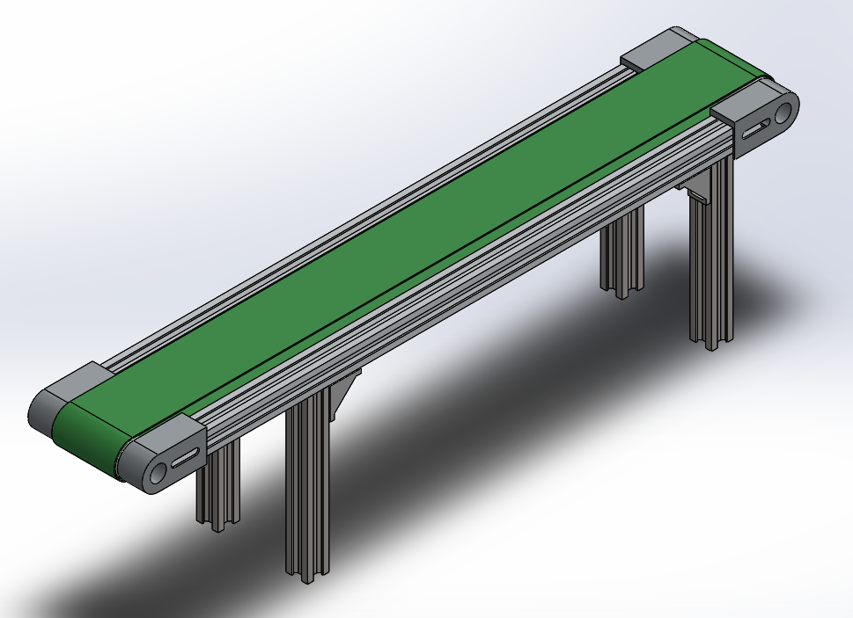
GIẢI PHÁP ĐỀ TÀI
Bộ phận vận chuyển:
Sử dụng băng tải dây đai phẳng làm bộ phận vận chuyển
Giúp vận chuyển cà chua một cách thuận tiện và nhanh chóng.
Cấu tạo đơn giản, dễ thiết kế chế tạo, thi công mô hình.
Vật liệu để chế tạo có nguồn cung cấp lớn, sẵn có trên thị trường.
Thiết kế 3D băng tải

Slide 23
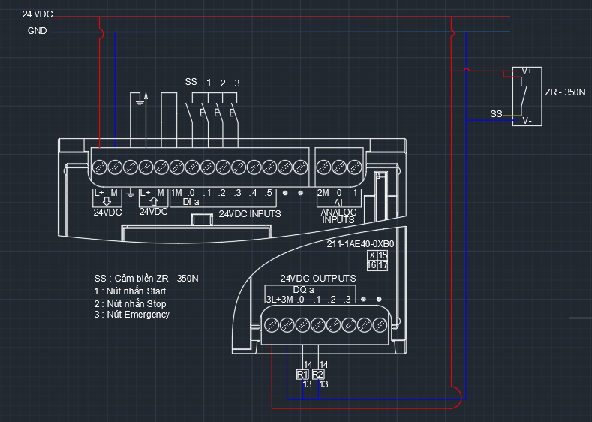
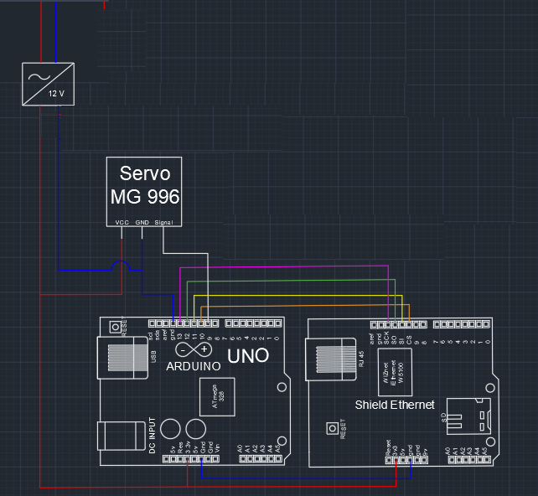
KẾT QUẢ ĐỀ TÀI
Sơ đồ đấu nối điện

Slide 24
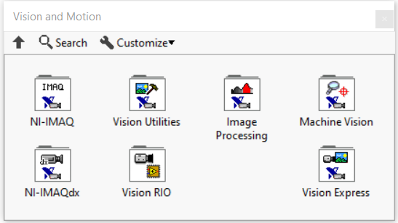
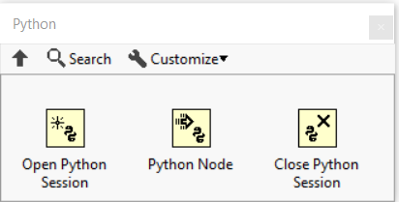
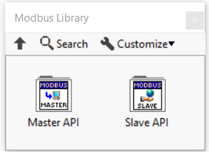
GIẢI PHÁP ĐỀ TÀI
Phần mềm điều khiển, giám sát:
Giao diện được thiết kế trên phần mềm NI LabVIEW
Sử dụng Modbus API Library để kết nối PLC, Arduino với chương trình.
Thư viên Node Python để sử dụng môi trường Python trong LabVIEW
Sử dụng NI – IMAQdx để kết nối camera với LabVIEW.
Thư viện LabVIEW

Slide 25
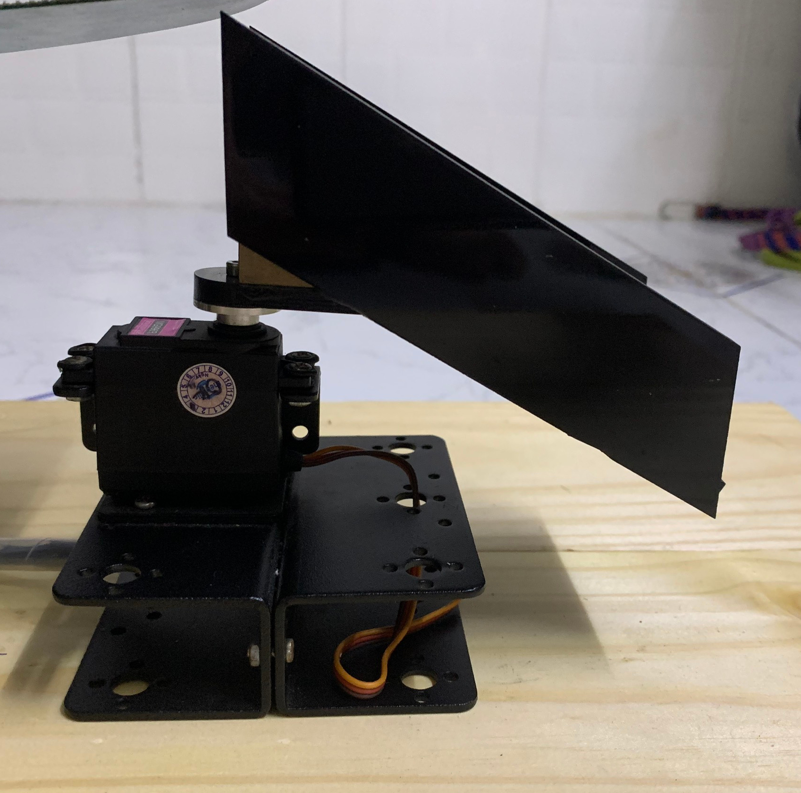
GIẢI PHÁP ĐỀ TÀI
Bộ phận phân loại:
Máng trượt xoay sẽ dẫn quả cà chua đến đúng vị trí hộp dựng loại quả cà chua.
Đơn giản, hiệu quả khi thực hiện với mô hình.
Không phù hợp áp dụng vào thực tế
Cơ cấu máng trượt xoay

Slide 26
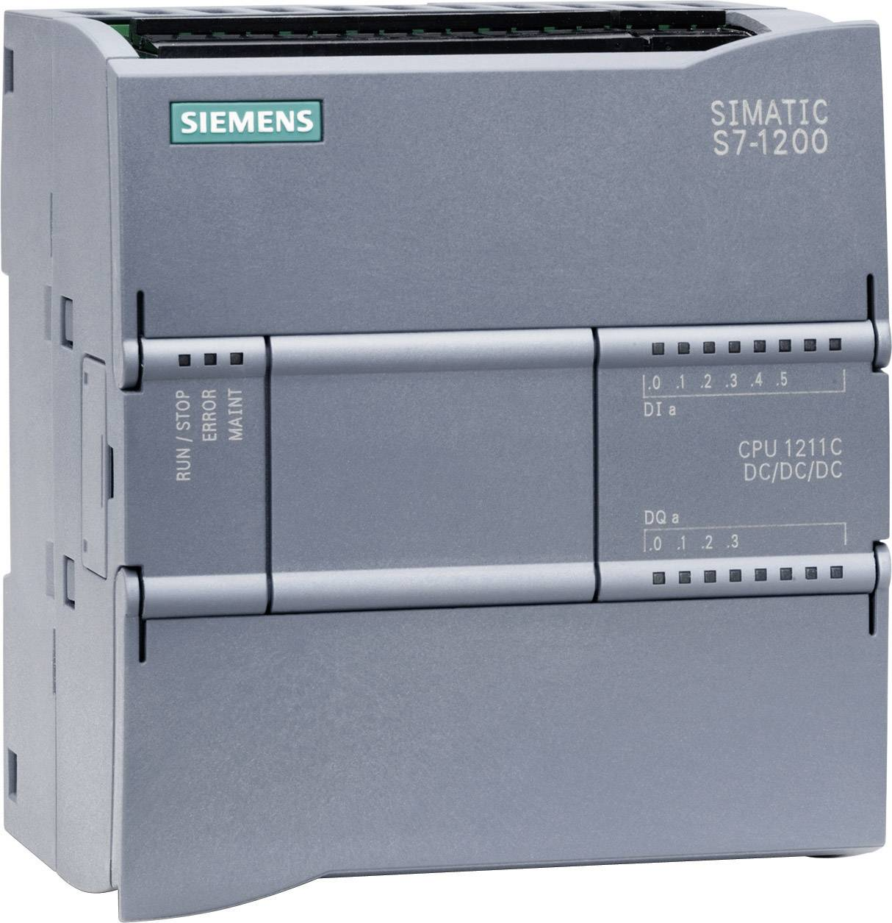
GIẢI PHÁP ĐỀ TÀI
Thiết bị điều khiển:
Sử dụng PLC S7 – 1200, Arduino Uno R3
Dễ dàng kết nối mạng truyền thông.
Lập trình chương trình điều khiển dễ dàng do đã được làm quen ở các môn học, đồ án trước.

Slide 27
PHỤ LỤC
Các bước triển khai xây dựng mô hình Mask R - CNN
B1. Thu thập hình ảnh cà chua
B4. Huấn luyện mô hình Mask R - CNN
B2. Xử lý hình ảnh
B5. Kiểm tra mô hình Mask R - CNN
B3. Tạo tập dữ liệu COCO
B6. Đánh giá hiệu quả, hiệu chỉnh.

Slide 28
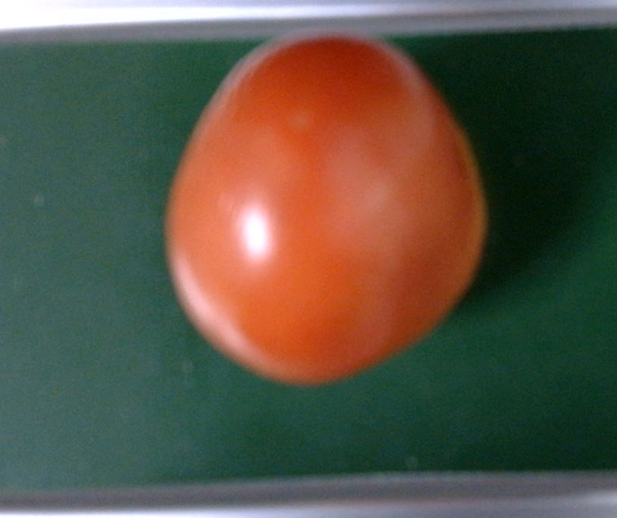
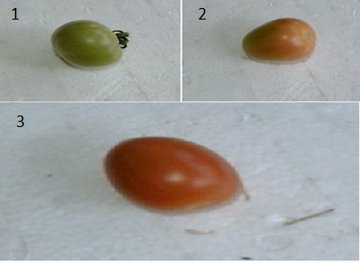
Xây dựng mô hình Mask R - CNN
Thu thập hình ảnh các mức độ chín quả cà chua.

Slide 29
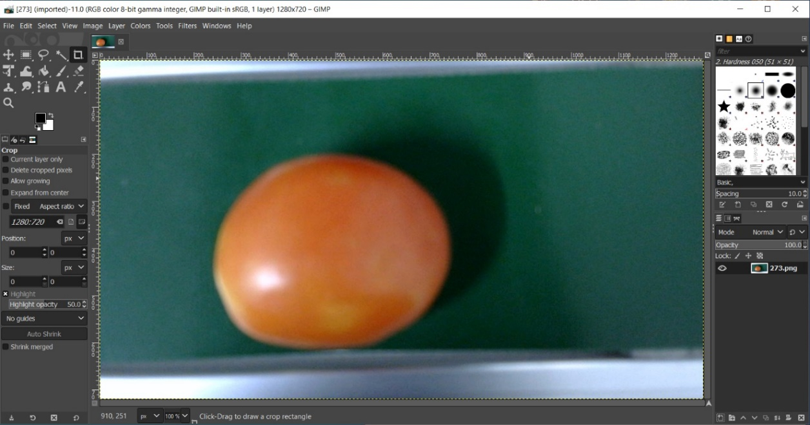
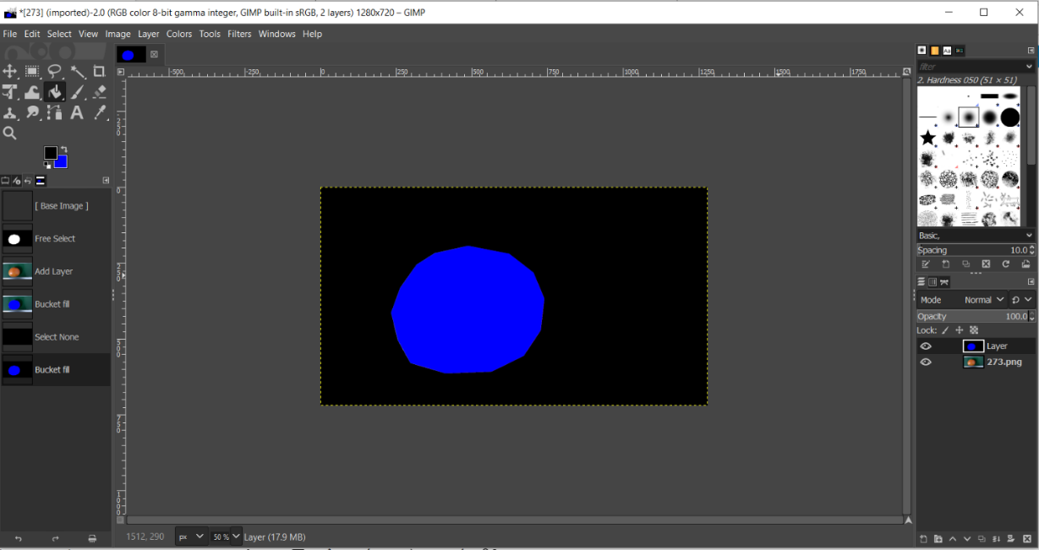
Xây dựng mô hình Mask R - CNN
Xử lý hình ảnh mẫu. Sử dụng phần mềm GIMP

Slide 30
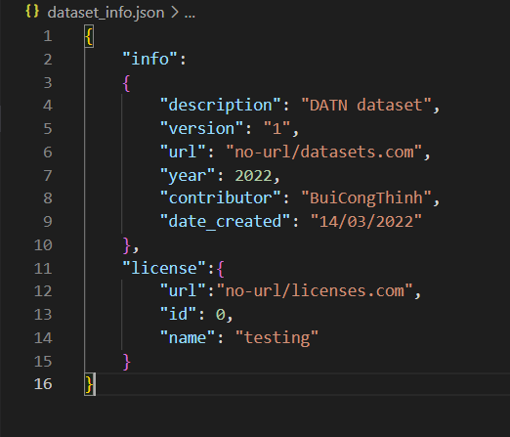
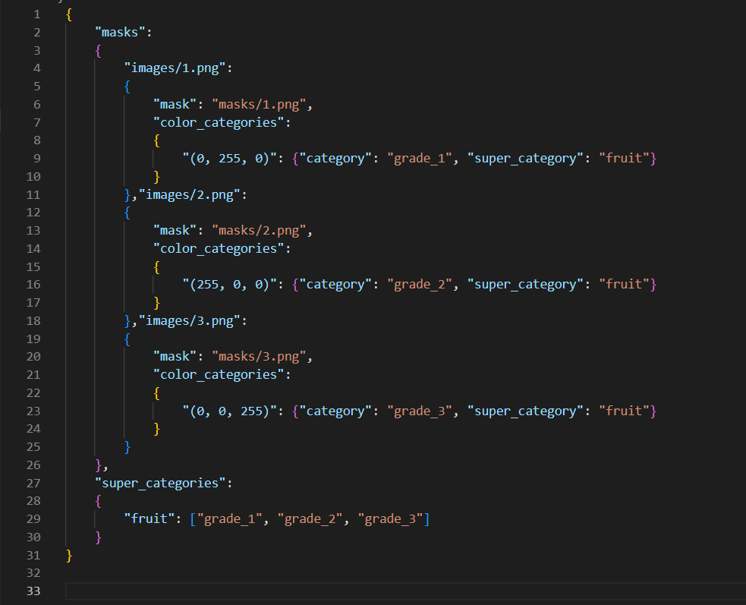
Xây dựng mô hình Mask R - CNN
Tạo tập dữ liệu COCO cho mô hình.

Slide 31
Xây dựng mô hình Mask R - CNN
Huấn luyện mô hình.
Sử dụng Colab để tận dụng GPU miễn phí từ Google

Slide 32
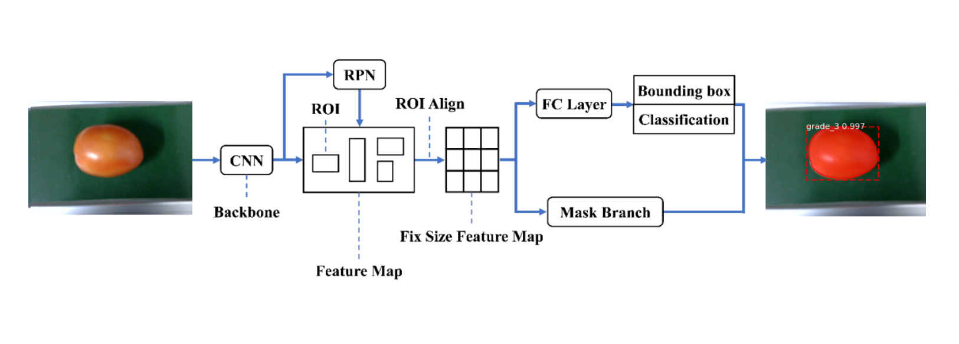
Sử dụng CNN để trích xuất các đặc trưng
Mạng RPN đề xuất khu vực các đặc trưng và hộp giới hạn
Lớp ROI gộp các đối tượng cùng lớp về 1 kích cỡ
FC (Fullу Connected) Tổng hợp lớp, dự đoán.

